Slide 1

智能家居
组长：马俊勇
组员：池贤铖 彭林海 肖优

Slide 2
目录
音乐播放器模块
灯光控制模块
GY-39传感器
项目中的问题
总结

Slide 3
1
项目介绍

Slide 4
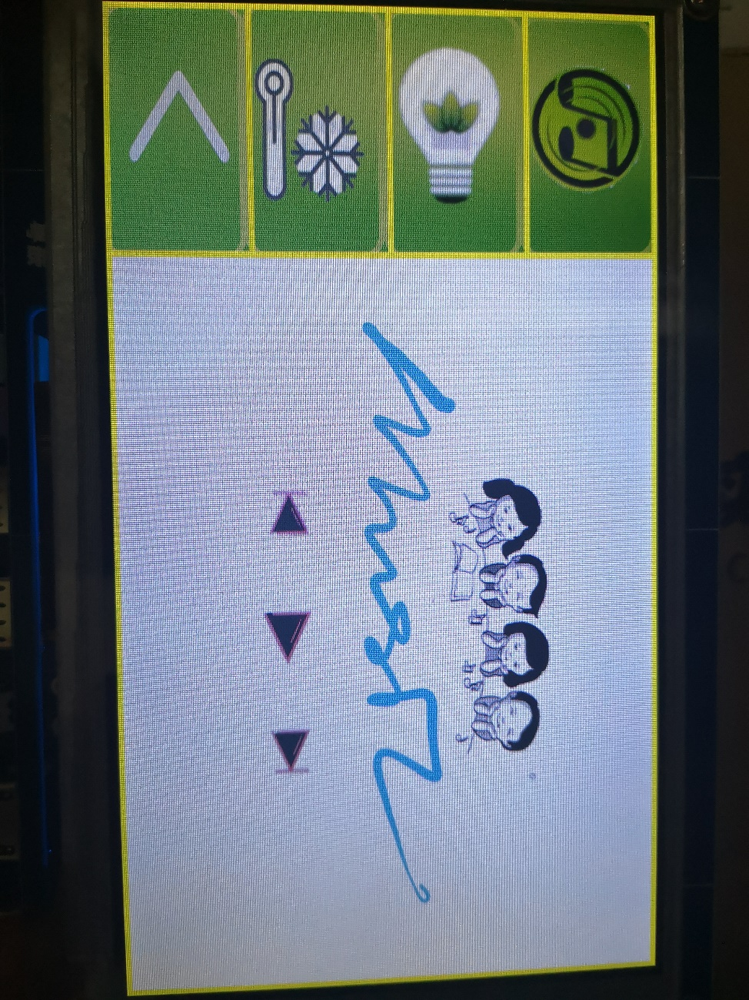
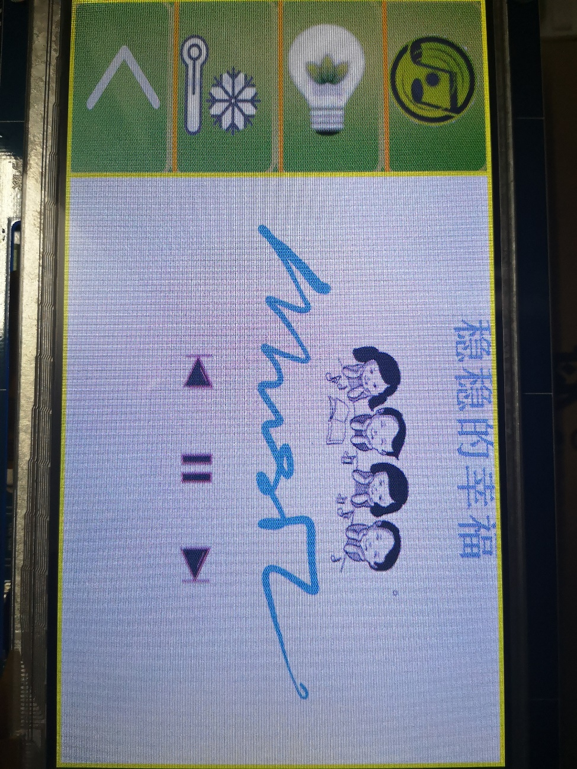
音乐播放器模块
进入该模块的初始页面
播放音乐会把歌名也打印到屏幕上

Slide 5

灯光控制模块
该模块我们使用了三个开关去控制两盏灯
模仿双控开关

Slide 6
01
双控开关
用两个开关去控制10号灯的亮灭
02
单控开关
2号开关去控制9号灯的亮灭

Slide 7
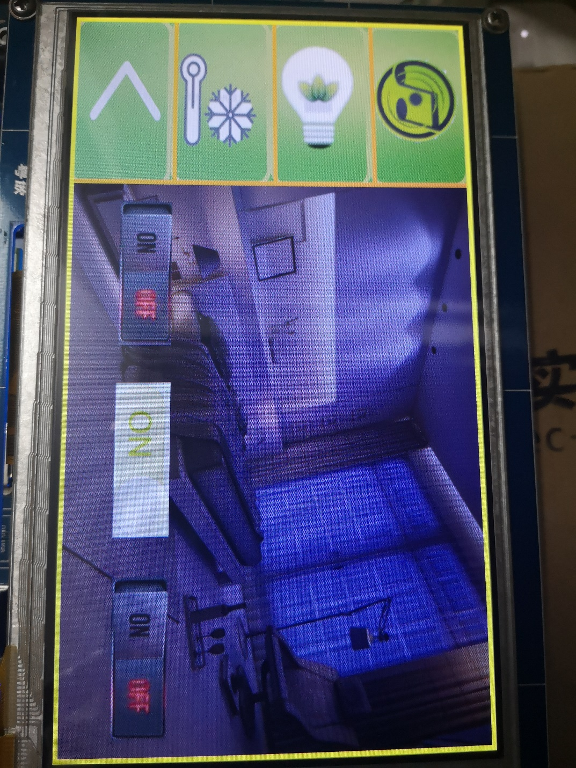
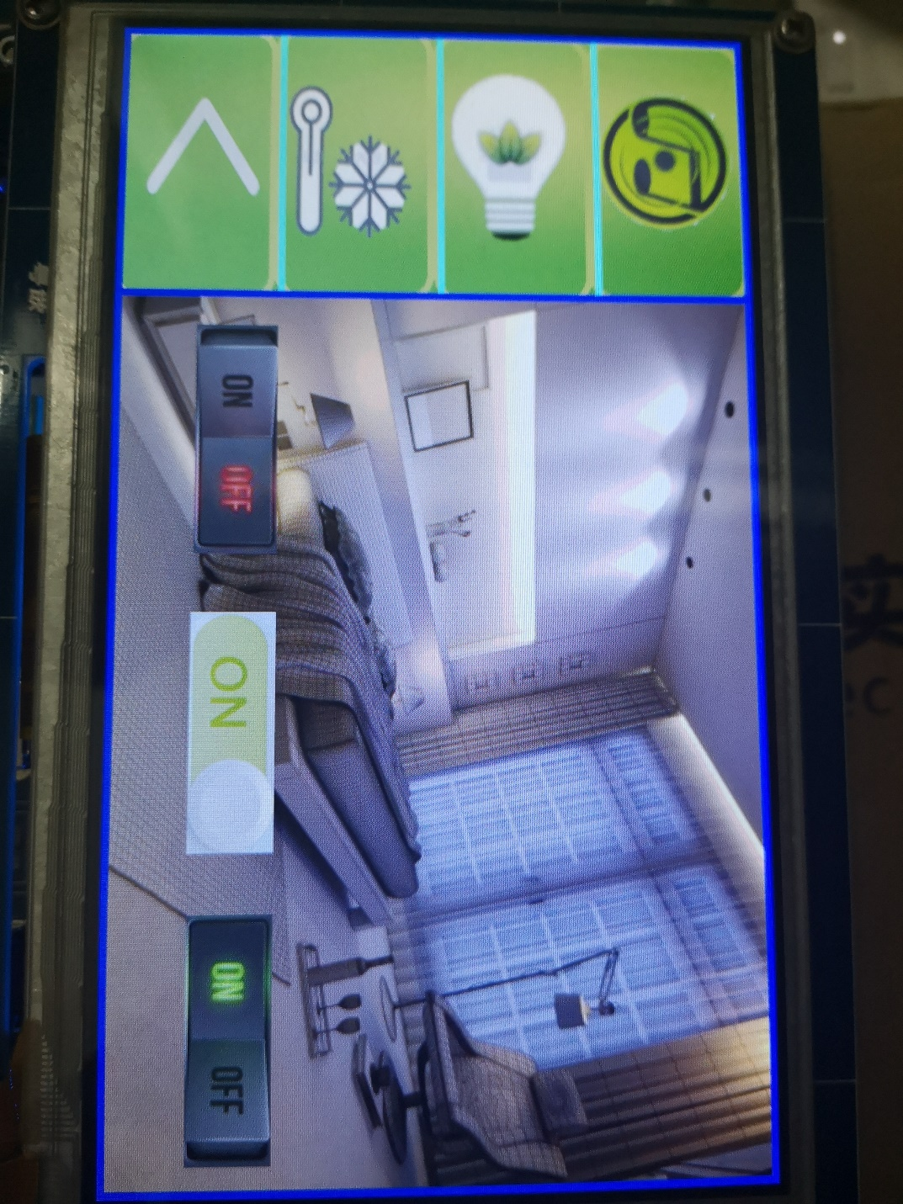
灯光效果展示
9、10号灯全灭的状态
10号灯亮的状态

Slide 8
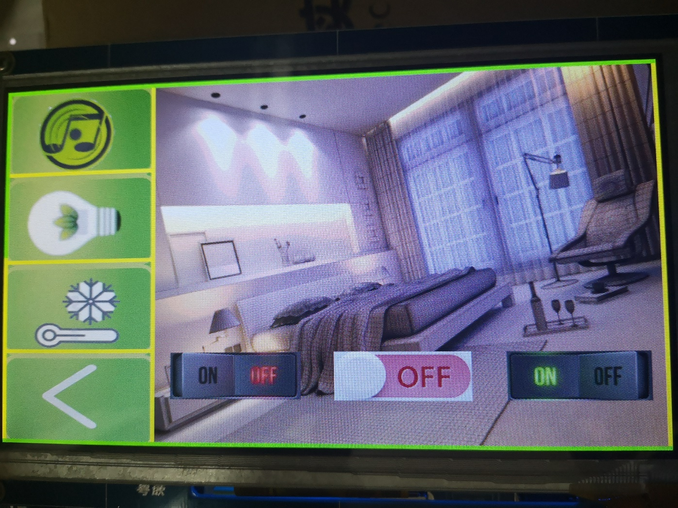
灯光效果展示
9、10号灯全亮效果

Slide 9

GY-39传感器模块概述
GY-39 是一款低成本，气压，温湿度，光强度 传感器模块。工作电压 3-5v，功耗小，安装方便。 其工作原理是，MCU 收集各种传感器数据， 统一处理，直接输出计算后的结果， 此模块，有两种方式读取数据，即 串口 UART（TTL 电平）或者 IIC（2 线）。 串口的波特率有 9600bps 与 115200bps，可配置， 有连续，询问输出两种方式，可掉电保存设置。 可适应不同的工作环境，与单片机及电脑连接。 模块另外可以设置单独传感器芯片工作模式， 作为简单传感器模块，MCU 不参与数据处理工作。 提供 arduino，51，stm32 单片机通讯程序，不提供原理图及内部单片机源码。 此 GY39 模块另外赠送安卓手机软件 app 查看数据，且支持 wifi 局域内网连接， 手机及电脑同时显示数据。

Slide 10
GY-39传感器模块
02
湿度传感器
01
温度传感器
03
海拔高度传感器
05
光敏传感器
当传感器检测到光照强度小于一定值时，开发板会点亮八号灯
04
气压传感器

Slide 11
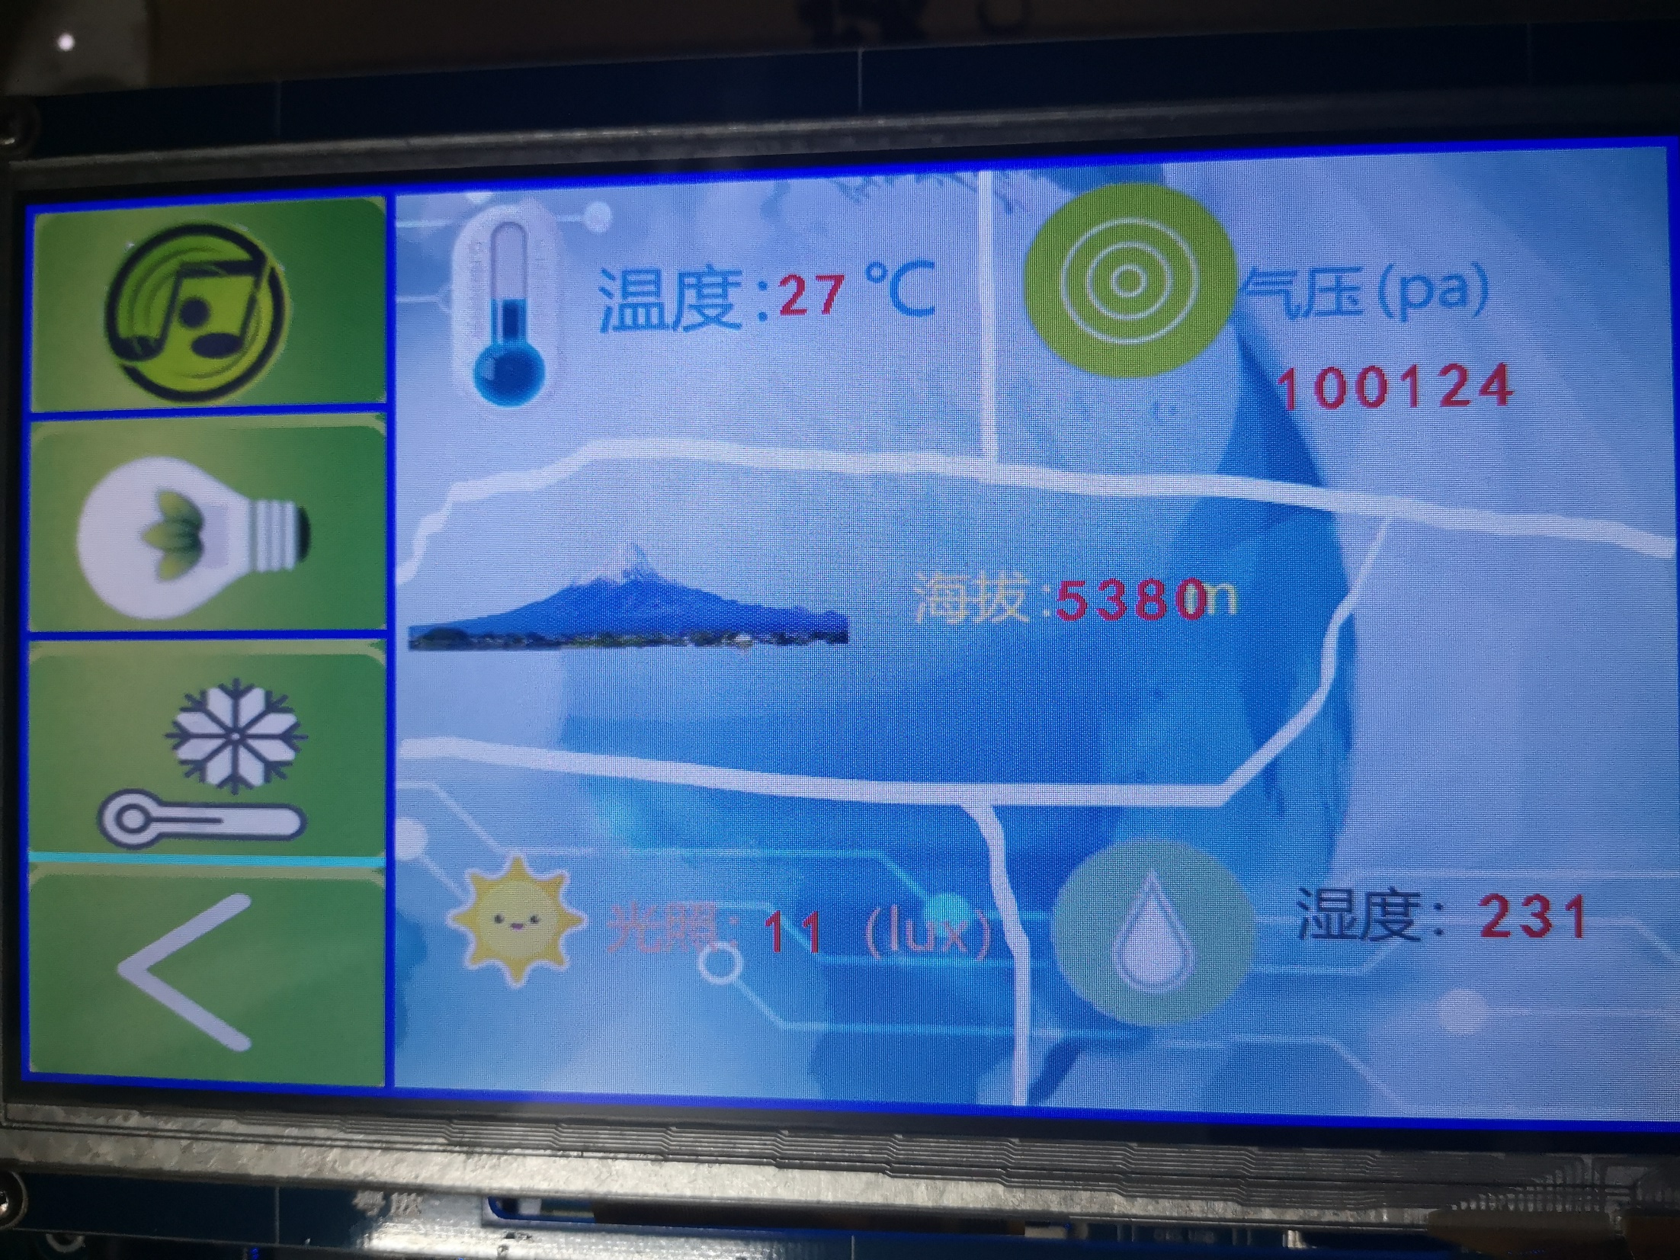
传感器模块数据显示效果图片

Slide 12
项目中遇到的问题
传感器
当使用传感器模块，需要显示传感器数据，不使用传感器模块也需要传感器模块后台检测而不显示数据。
触控板
01
多个模块需要用到触控板，不同模块触控区域相同，该如何解决在同一区响应不同模块的事件。
02
04
03
其他问题
灯光控制
因为我们设计了一个双控开关，所以在实现的时侯，必须要记住在每一次点击之前的开关状态进行更新。
变量重名，指针，很多小的细节都要注意，很多Bug都需要慢慢调试。

Slide 13
总结
通过这次项目实践，我们认识到了团队合作的重要性，在整个项目开发中，我们四个人有着明确的分工。但我们在整合的时候遇到了很多问题。但也正是因为这些问题，提高了我们的实践能力。团队一组个体成员为实现一个共同目标而协同工作。团队工作就是团队成员为实现这一共同目标而共同努力。项目团队工作是否有成效会直接影响项目的成败，尽管计划以及项目经理的工作技能是必要的，但人员——项目经理和项目团队——才是项目成功的关键。项目成功需要一个有效的项目团队。我们组每位成员都精心付出了自己的努力，相互依赖，齐心协力地进行工作，已保证项目目标的成功实施. 同时我们组也做到了以下的关键几点：
1. 对项目目标的清晰理解。
2. 对每位成员角色和职责的明确期望。
3. 目标导向。
4. 高度的合作互助。
5. 高度信任。
在做这个项目中，随着成员之间开始相互信任，团队的信任得以发展。大量地交流信息、观念和感情，合作意识增强，团队成员互相交换看法，并深深地感觉到我们可以自由地、建设性地表达我们的情绪及评论意见。

Slide 14
感谢大家

